Slide 1




Chào mừng quý thầy cô và các bạn học sinh đến với tiết âm nhạc
Bản quyền TT-ÂN-Phi Trường 0987508433 cấm chia sẻ dưới mọi hình thức

Slide 2
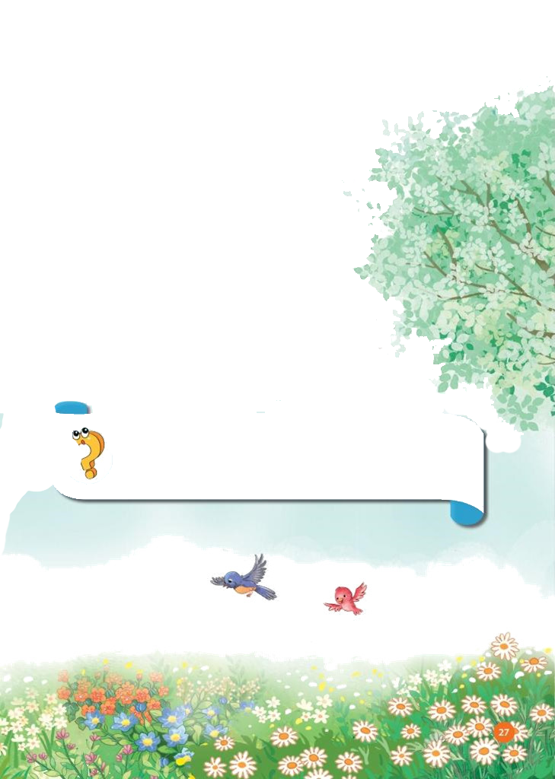

KHỞI ĐỘNG
Trong ảnh vẽ hình ảnh gì? Hãy kể tên loài chim mà em biết
Giới thiệu bài mới

Slide 3
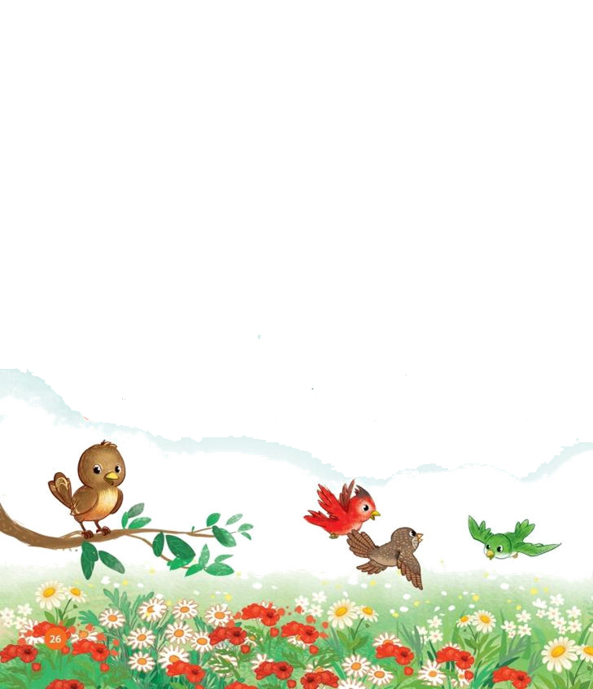
ÂM NHẠC 2
TIẾT 13
HỌC HÁT: BÀI CHÚ CHIM NHỎ DỄ THƯƠNG
NHẠC: PHÁP
LỜI VIỆT: HOÀNG ANH

Slide 4

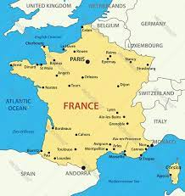

KHÁM PHÁ
Tìm hiểu bài hát.
Vùng Nam bộ
Pháp là một quốc gia có lãnh thổ chính nằm tại Tây Âu

Slide 5

Hát mẫu

Slide 6
Câu 1: Lại đây hỡi chú chim nhỏ xinh dễ thương này .
Câu 2: Lại đây hỡi chú chim nhỏ xinh dễ thương .
Câu 3: Mời bạn cùng hòa nhịp câu hát .
Câu 4: Chim líu lo hót theo vang lừng.
Câu 5: Chim ơi chim mời bạn hiền .
Câu 6: Cất tiếng hát nào bạn hiền A !
Câu 7: Lại đây hỡi chú chim nhỏ xinh dễ thương này .
Câu 8: Lại đây hỡi chú chim nhỏ xinh dễ thương .
Đọc lời ca

Slide 7
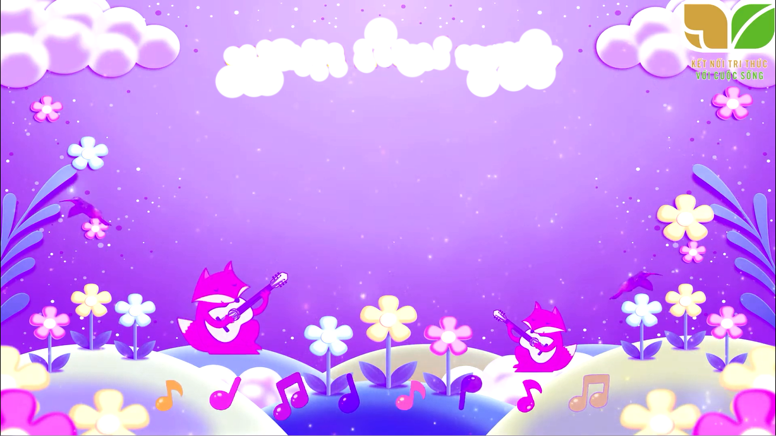


Dạy hát
CÂU 1

Slide 8

Câu 2

Slide 9

Câu 1+2

Slide 10

Câu 3

Slide 11

Câu 4

Slide 12
Câu 3+ 4

Slide 13

Câu 5

Slide 14

Câu 6

Slide 15
Câu 5+ 6

Slide 16
CÂU 7 giống câu 1

Slide 17

CÂU 8 giống câu 2

Slide 18
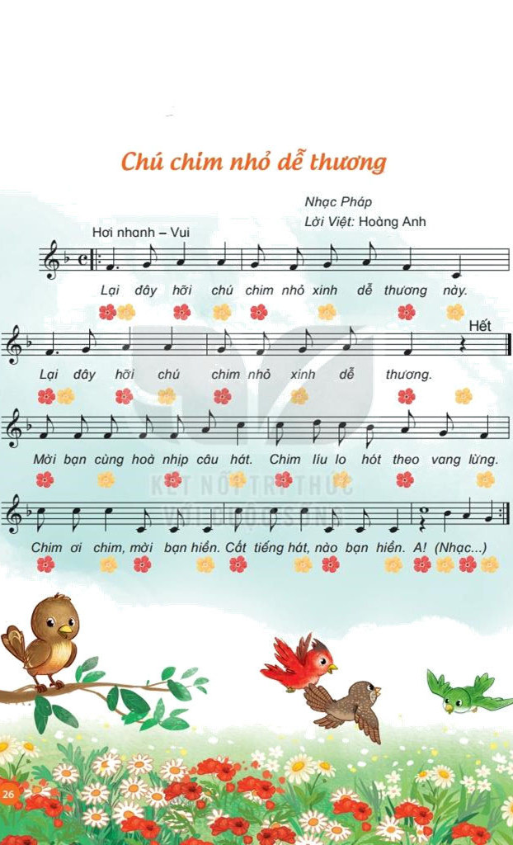
Hát cả bài với các hình thức

Slide 19

Hát cả bài với các hình thức
(Slide bổ sung cho GV muốn dùng KARAOKE)

Slide 20
THỰC HÀNH-LUYỆN TẬP
Hát kết hợp gõ đệm theo phách

Slide 21
+Nhóm (tổ) Sóc nâu: hát và vỗ tay câu hát 1.
+Nhóm (tổ) Hoạ mi: hát và gõ đệm câu hát 2.
+Nhóm (tổ) Vành khuyên: hát và vỗ tay câu hát 3.
+Cả ba nhóm cùng hát câu 4, 5, 6.
Luyện tập hát kết hợp vỗ tay hoặc gõ đệm theo nhóm

Slide 22


Hát kết hợp vỗ tay cùng bạn bên cạnh
Câu hát 1 và câu hát 2: hai tay vỗ vào nhau (vỗ tay theo tiết tấu lời ca).
Câu hát 3, 4, 5, 6: hai tay vỗ vào nhau và vỗ tay cùng bạn bên cạnh (vỗ tay theo phách).
Câu 7,8: giống câu 1,2

Slide 23


Giáo dục-củng cố-dặn dò

Slide 24



Bản quyền TT ÂN Phi Trường 0987508433 cấm chia sẻ dưới mọi hình thức

